Slide 1
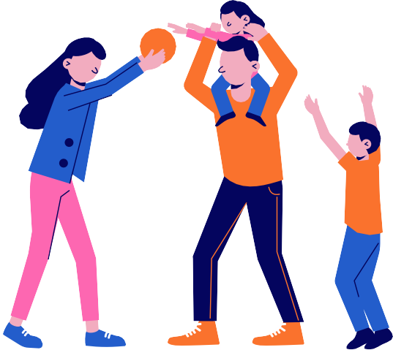
SOMMAIRE
Je crée mon espace p.1 à 8
Je crée mon entourage /ma famille p.9 à 20
3) Je m’inscris au cours ou activité p.20 à 26
4) Validation
Guide des inscriptions sportives municipales
Je ne possède pas un espace citoyen.
Je souhaite m’ inscrire moi et/ou des membres de ma famille à
-L’Ecole Municipale des Sports (de 4 ans à 14 ans):
-L’activité bébés nageurs (nés entre 2020 et 2022)
-Les cours et activités pour les adultes.
Nouvelles inscriptions
Mes démarches en ligne
1

Slide 2
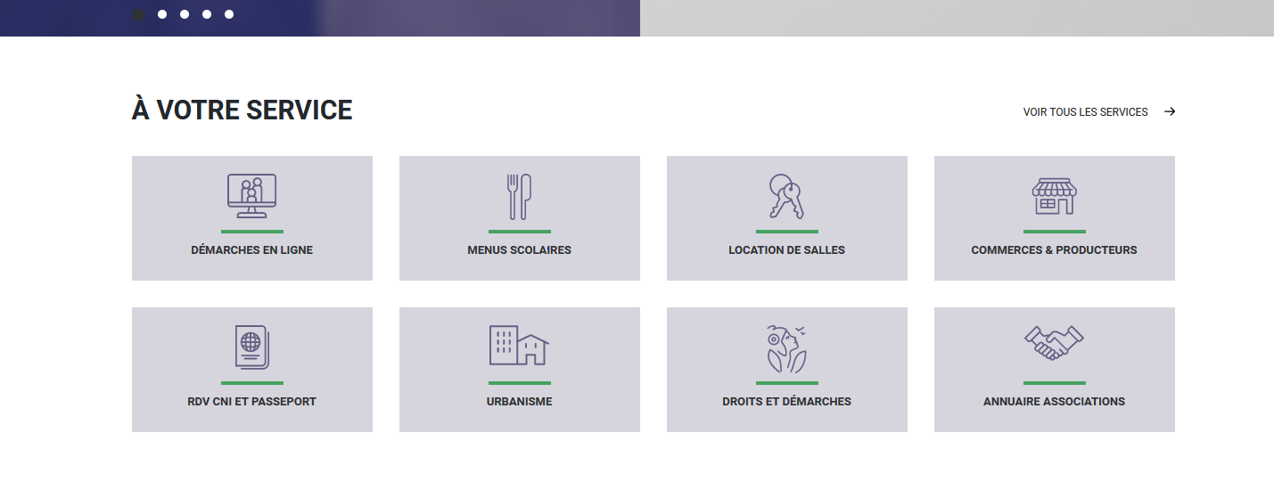
SUR LE SITE DE VILLE WWW.CARQUEFOU.FR
ETAPE CREATION DE VOTRE ESPACE
Etape 1
2

Slide 3
3

Slide 4
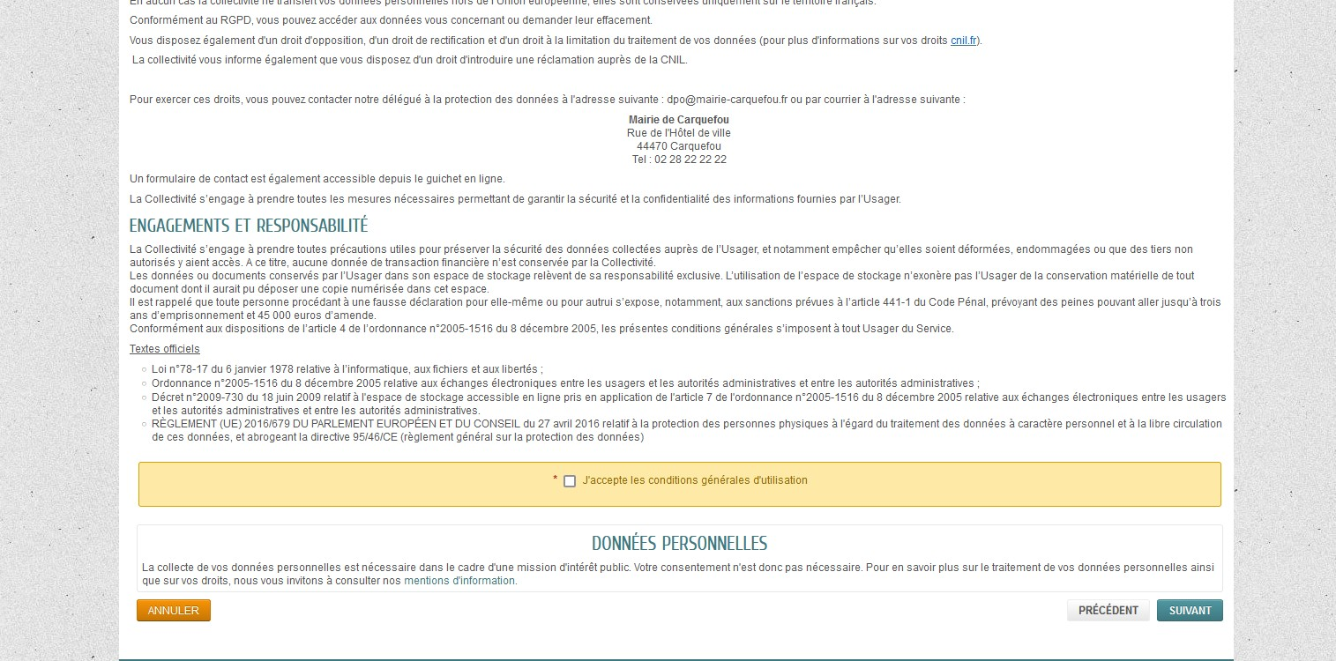
Accepter les CGU
puis, cliquer sur "suivant".
4

Slide 5
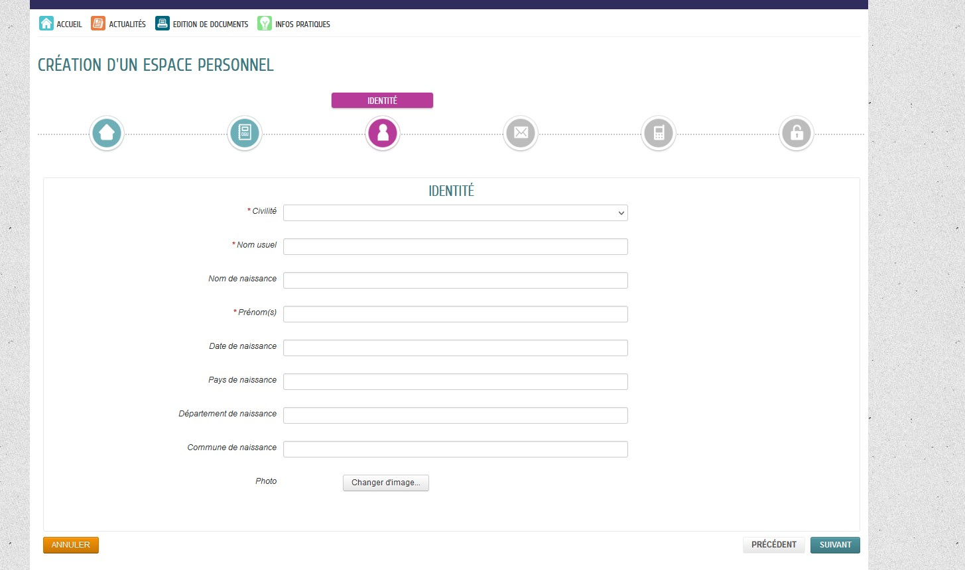
Remplir tous les champs
5

Slide 6
Remplir tous les champs
6

Slide 7
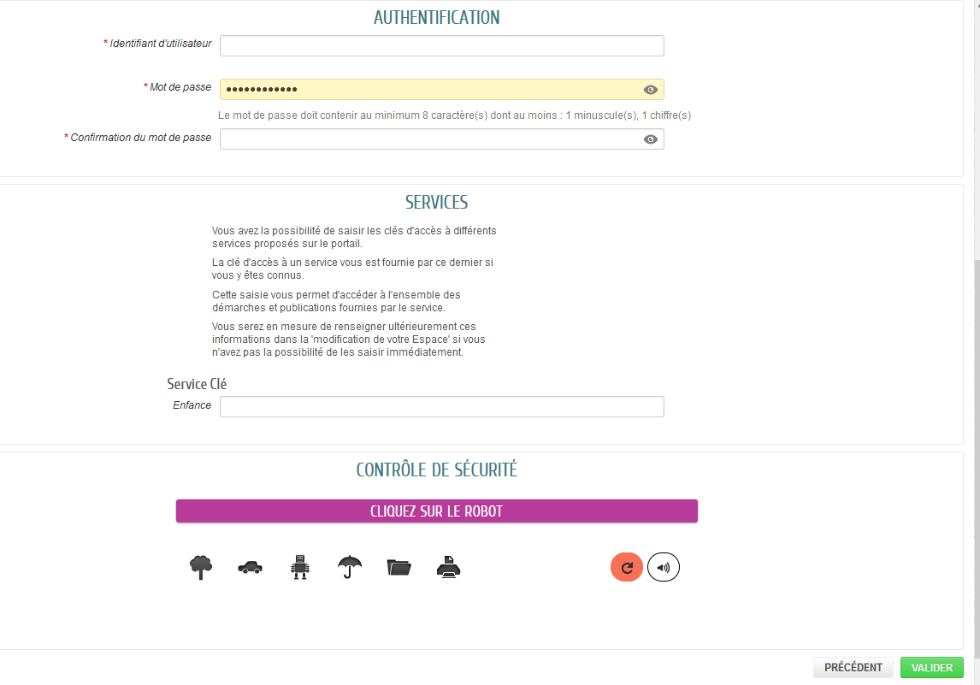
Choisir son identifiant
et son mot de passe
IL N’Y A RIEN A REMPLIR
DANS CETTE ZONE
Choisir l’icône demandé puis « valider »
7

Slide 8
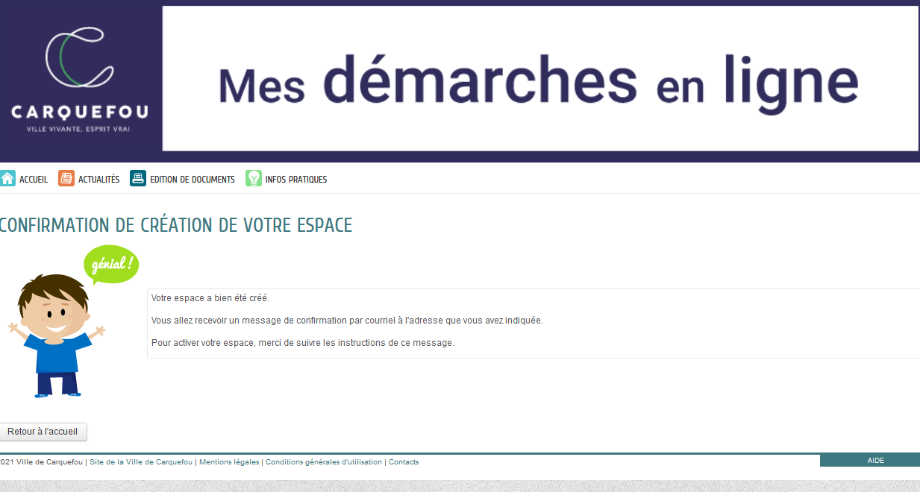
Fin de l’étape 1

8

Slide 9
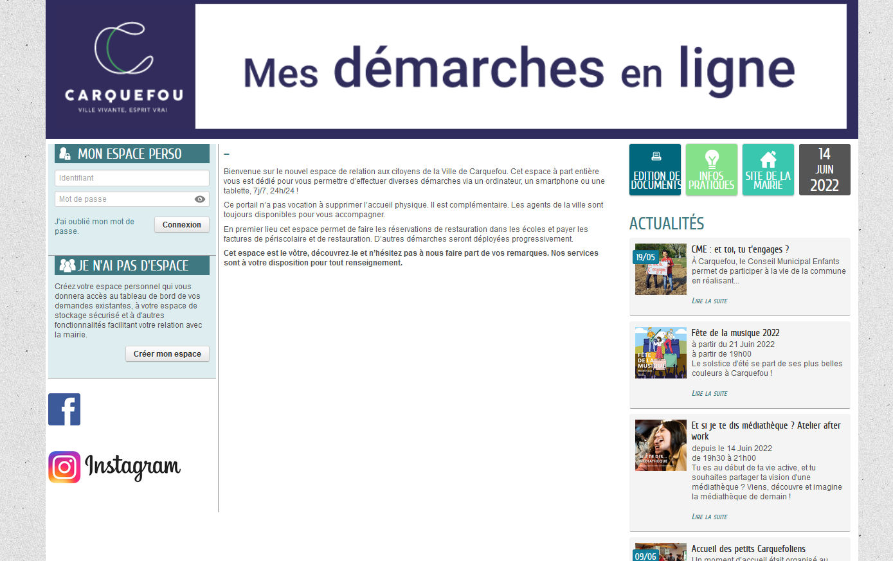
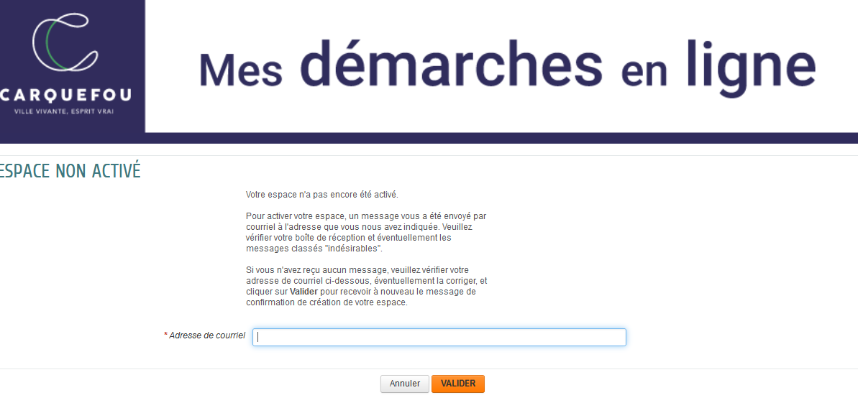
Etape 2
Vous allez recevoir un mail d’activation de votre compte
Retourner dans votre espace pour créer votre entité
Champs à remplir avec votre identifiant
et mot de passe choisis précédemment
Vérifiez votre adresse
mail pré-remplie
9

Slide 10
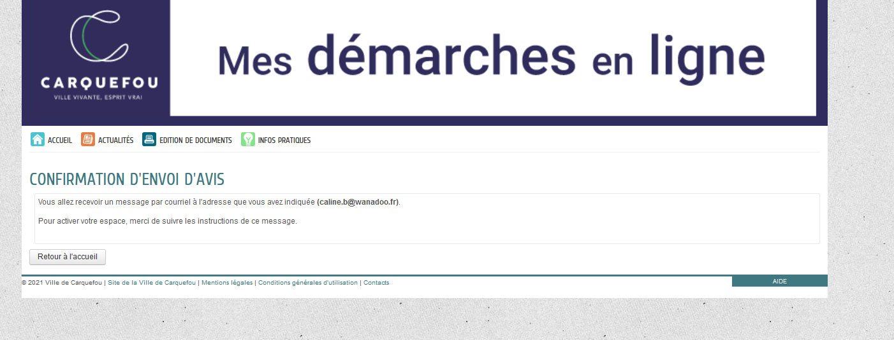
Retourner à l’accueil et déconnectez-vous
Vous recevrez un mail d’activation de votre compte.
10

Slide 11
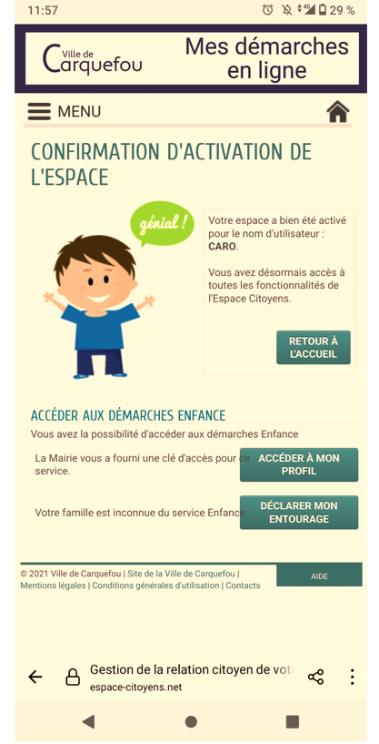
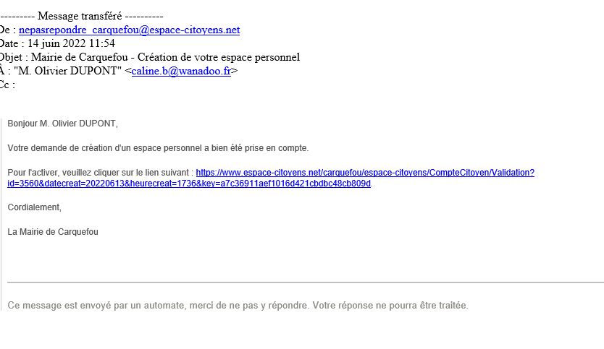
Cliquer sur le lien
11

Slide 12
12

Slide 13
13

Slide 14
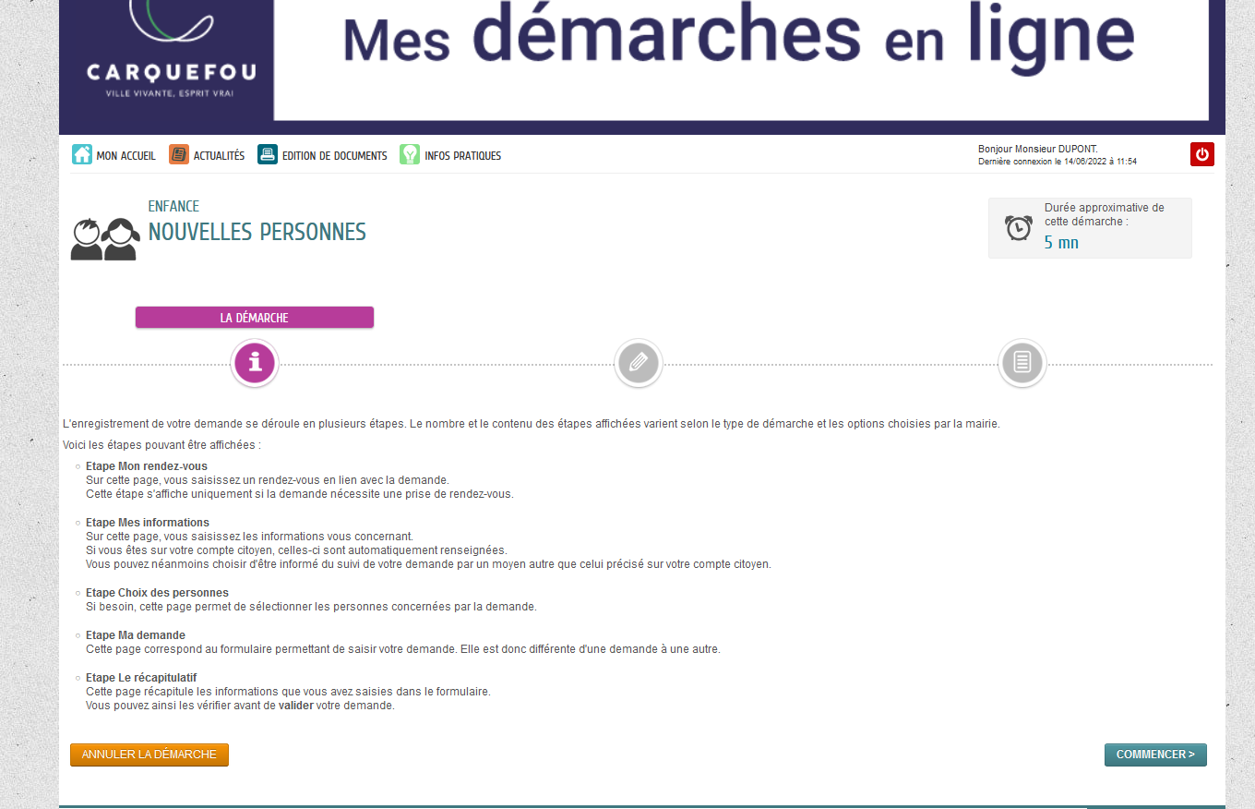
14

Slide 15
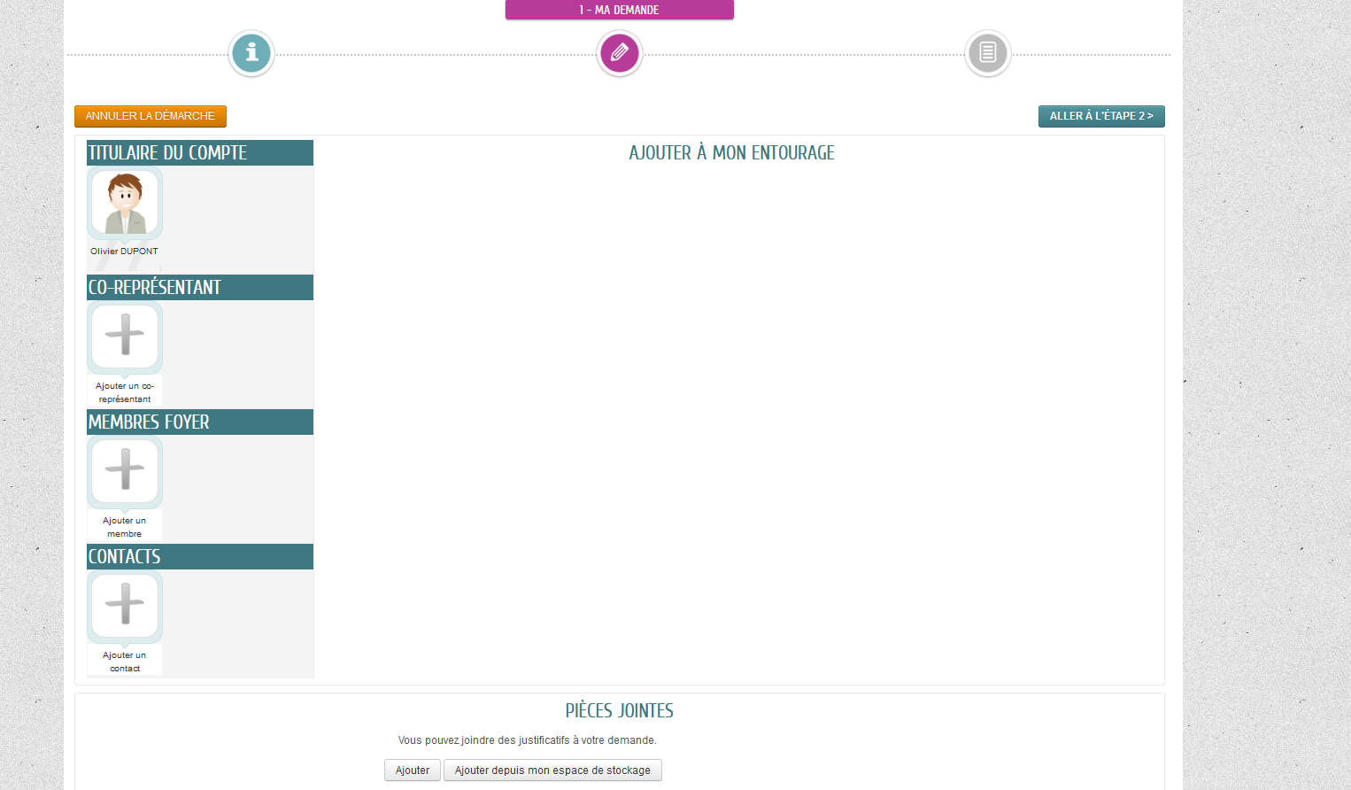
Remplir le deuxième parent(non obligatoire)
15

Slide 16
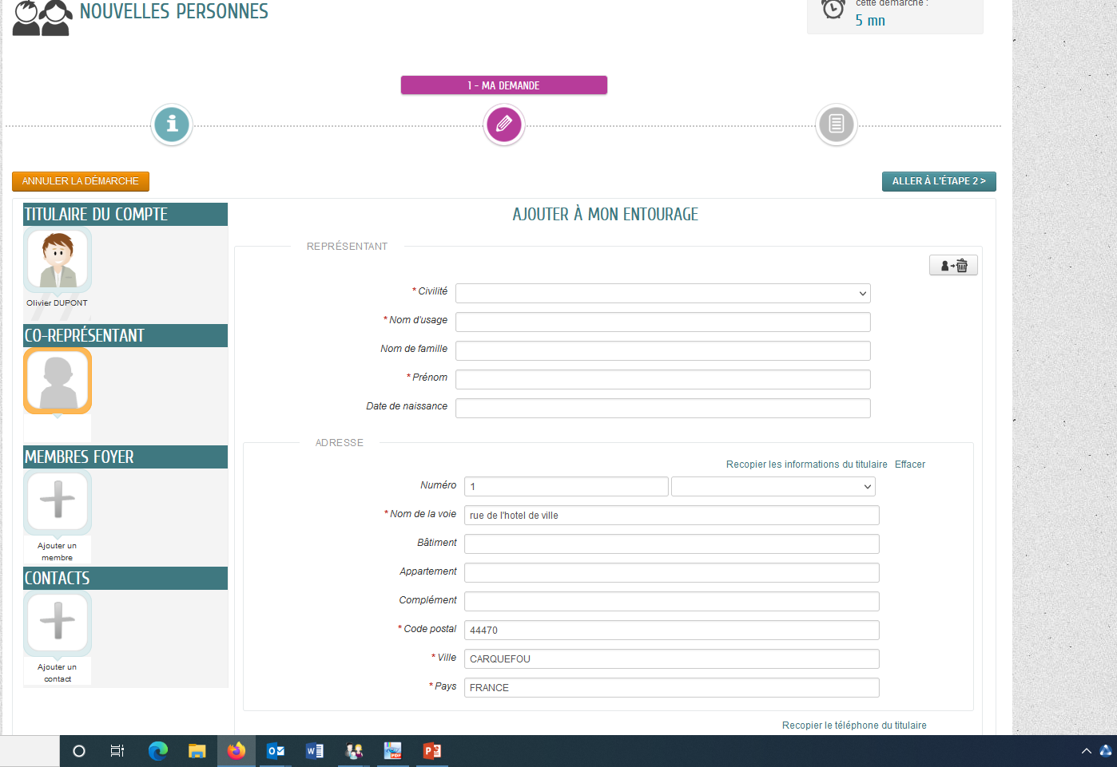
Remplir les civilités
16

Slide 17
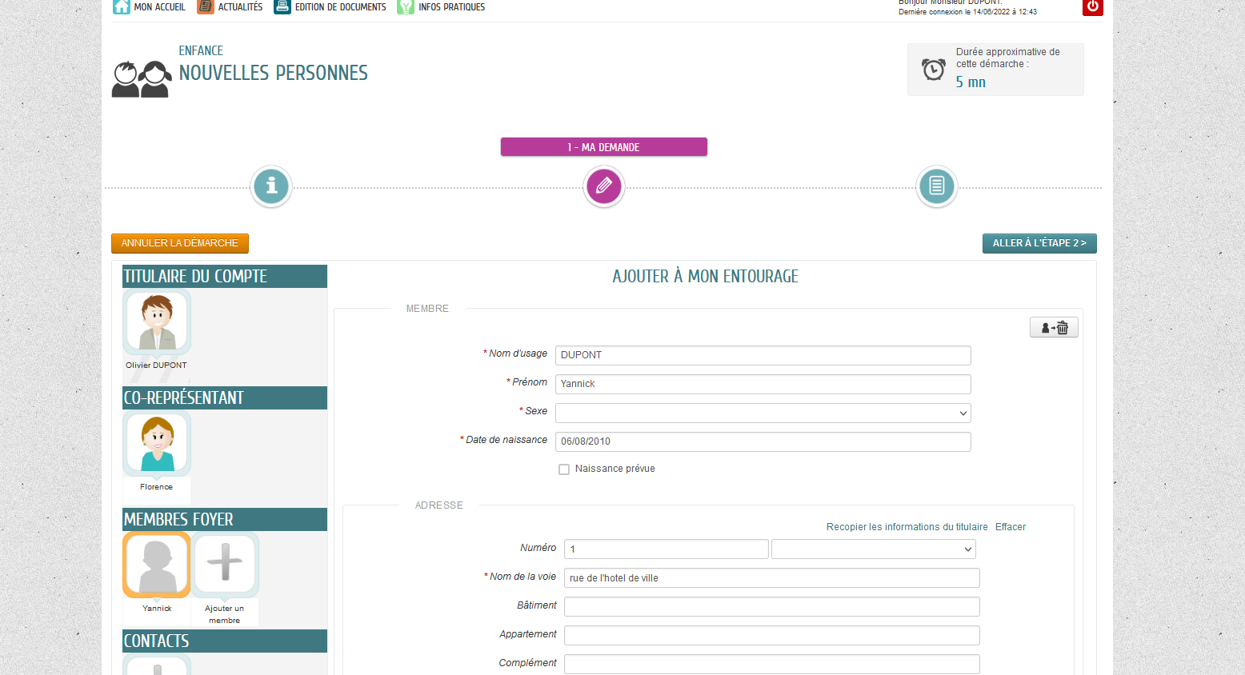
Remplir leur civilité
Ajouter vos enfants
17

Slide 18
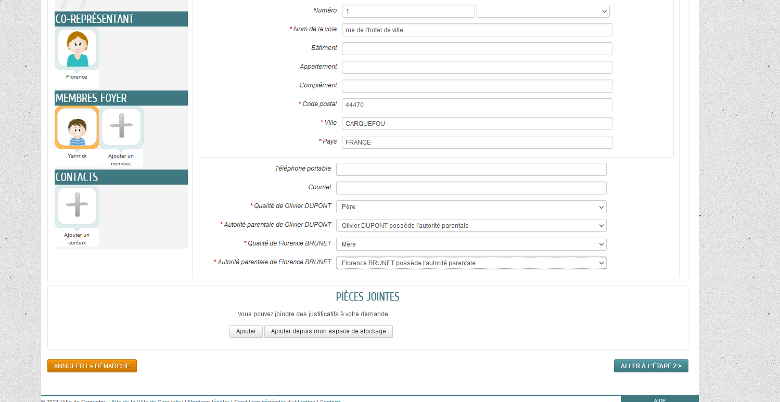
18

Slide 19
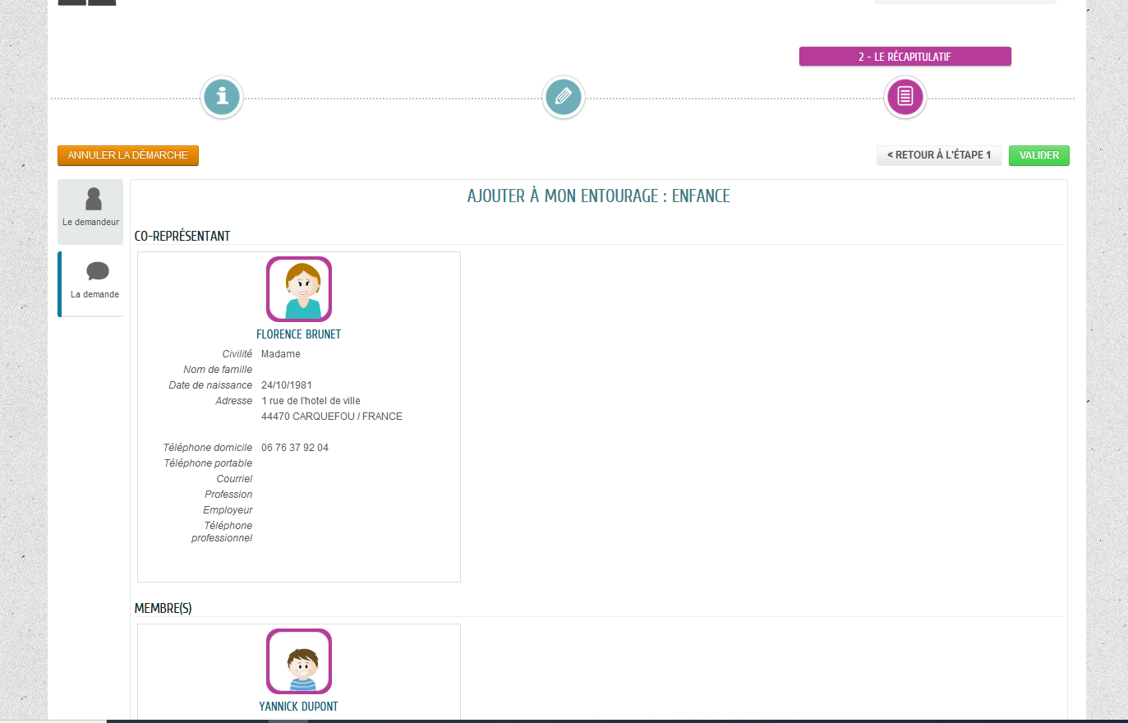
19

Slide 20
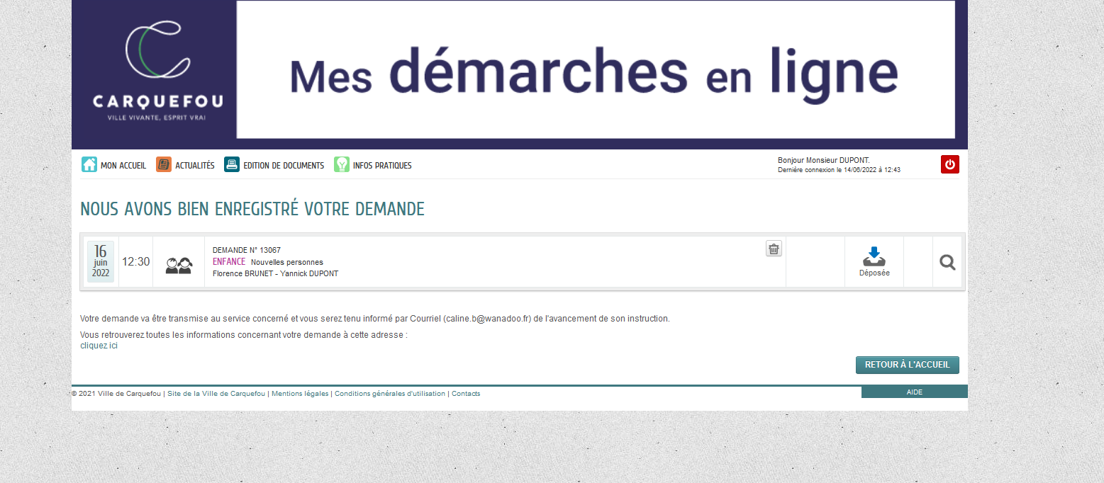
Fin de l’étape 2
20

Slide 21
Cours et activités adultes, bébés nageurs
Ecole Municipale des Sports :
Ecole de natation, jardin aquatique Multi sports
21

Slide 22
Sélectionner
le cours ou l’activité choisi
22

Slide 23
23

Slide 24
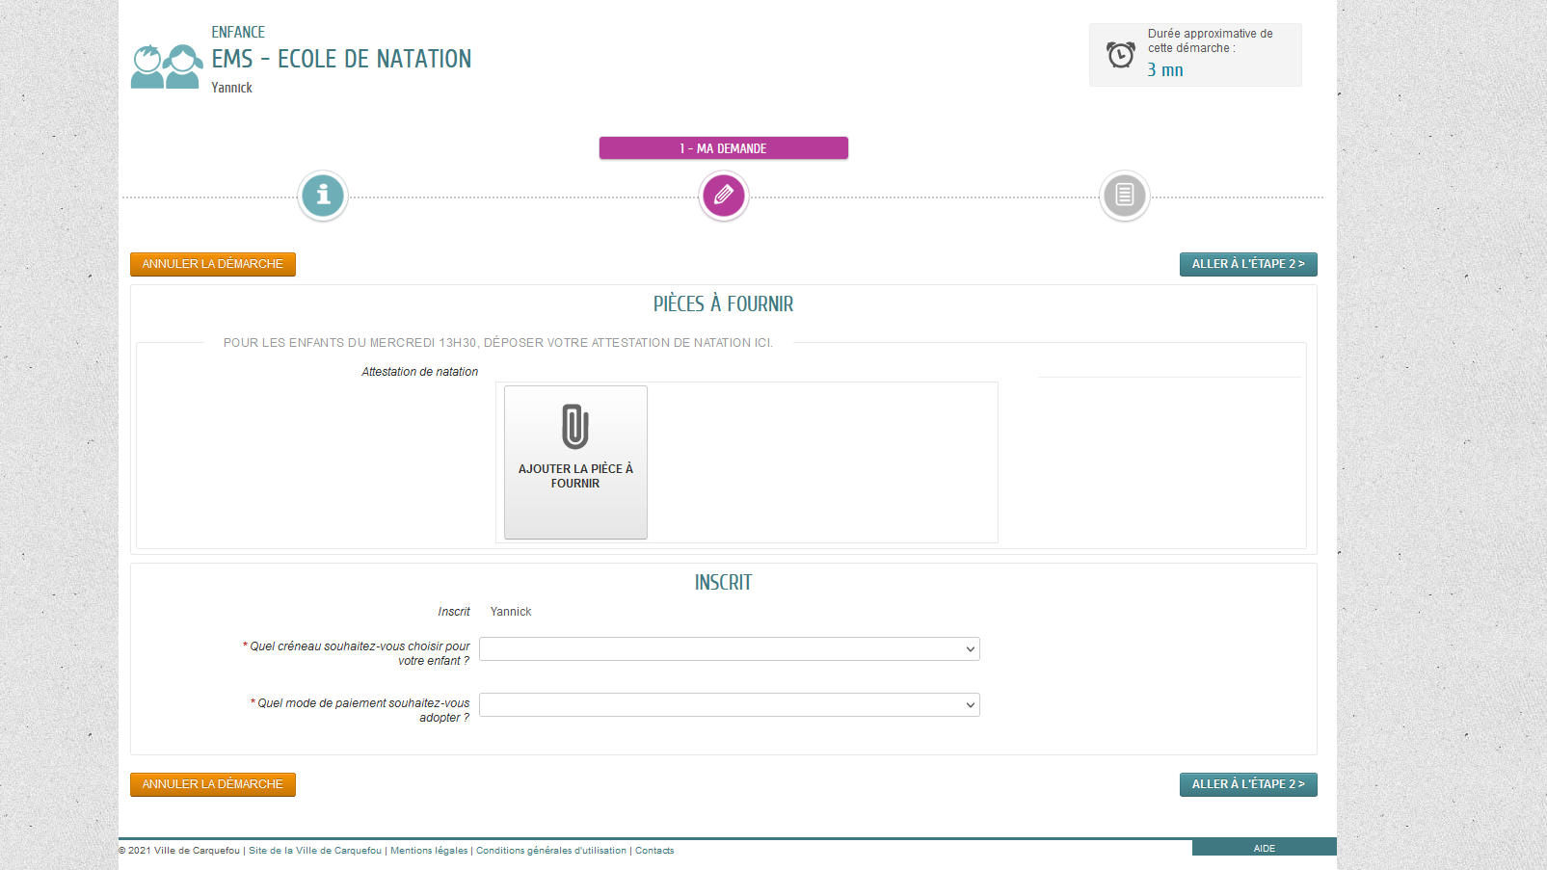
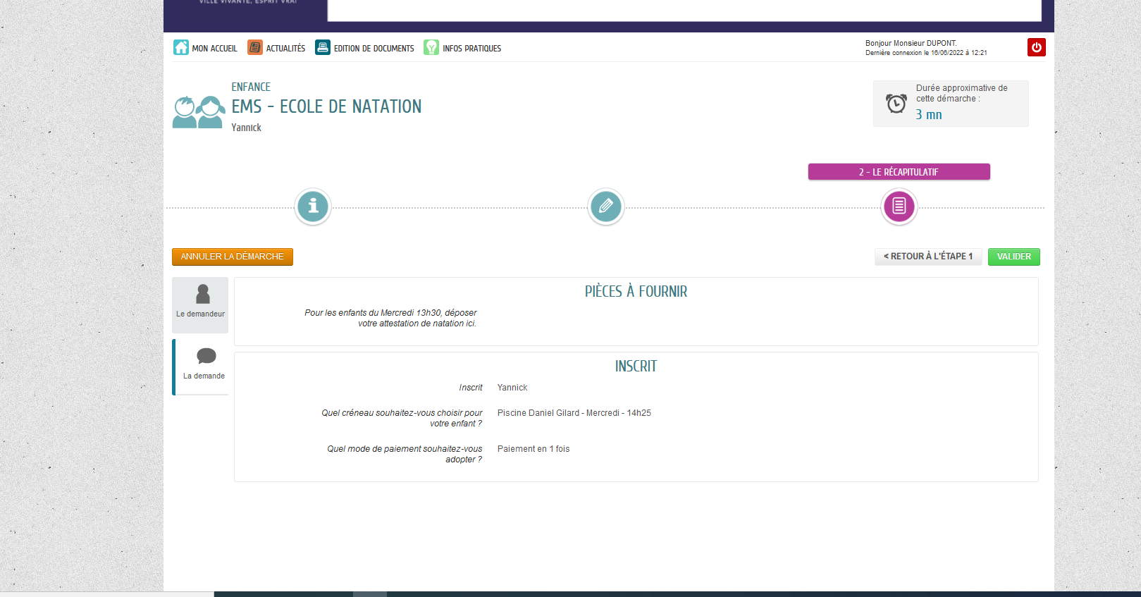
Le récapitulatif s’affiche
Choisir le créneau et le mode de paiement
Le paiement n’aura lieu
qu’après le premier cours
24

Slide 25
Le récapitulatif s’affiche
25

Slide 26
Votre inscription est prise en compte et va être traitée par le service
Vous pouvez vous déconnecter
26

